Slide 1


UBND HUYỆN THANH TRÌ
TRƯỜNG MẦM NON XÃ VĨNH QUỲNH
LĨNH VỰC PHÁT TRIỂN NHẬN THỨC
HOẠT ĐỘNG LÀM QUEN VĂN HỌC
Truyện: Đôi bạn tốt
Lứa tuổi: MGB 3-4 tuổi

Slide 2

TRUYỆN
ĐÔI BẠN TỐT

Slide 3

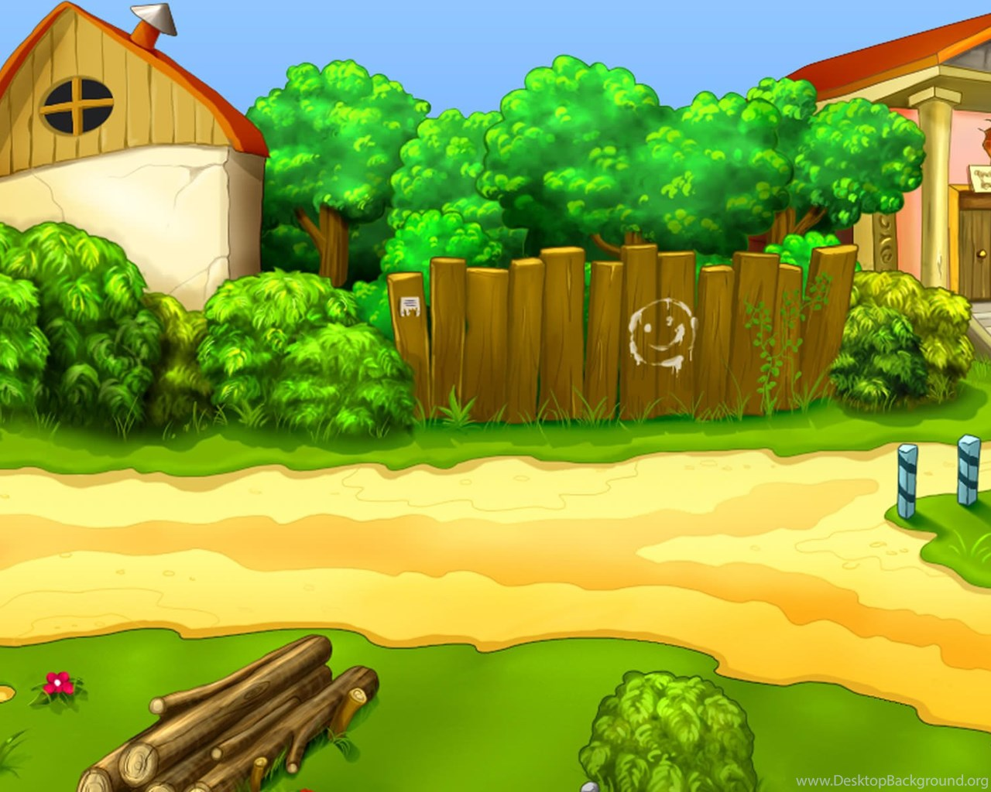
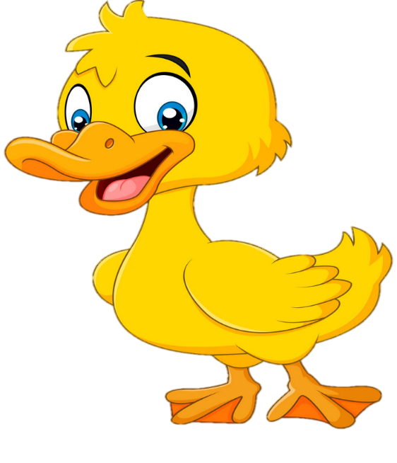


Slide 4

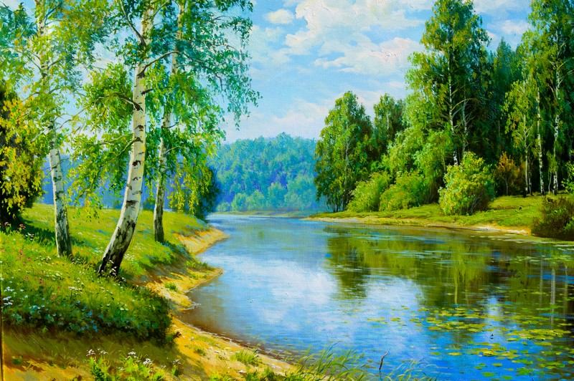




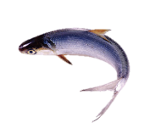





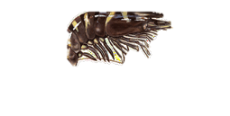
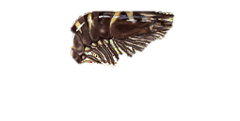

Slide 5
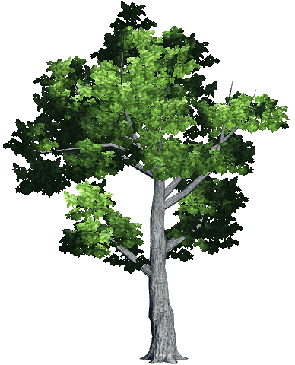


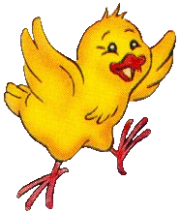


Slide 6
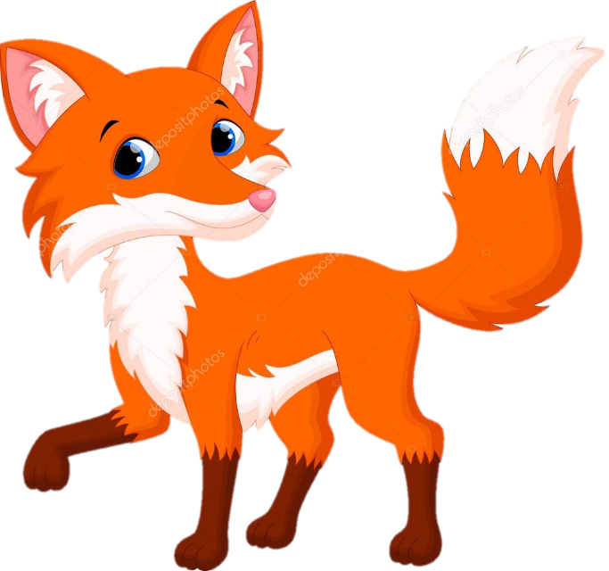



Slide 7


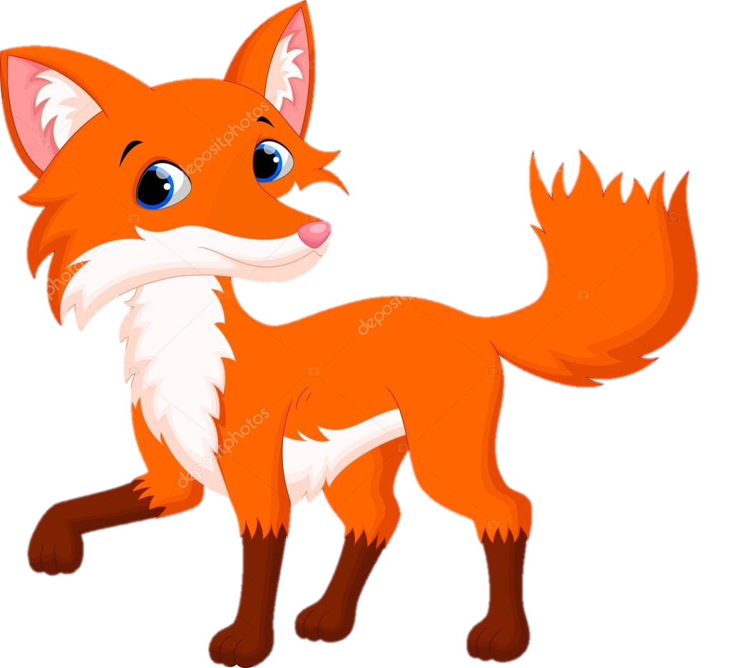

TRONG TRUYỆN CÓ NHỮNG NHÂN VẬT NÀO?

Slide 8
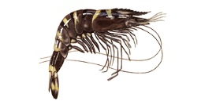

Slide 11
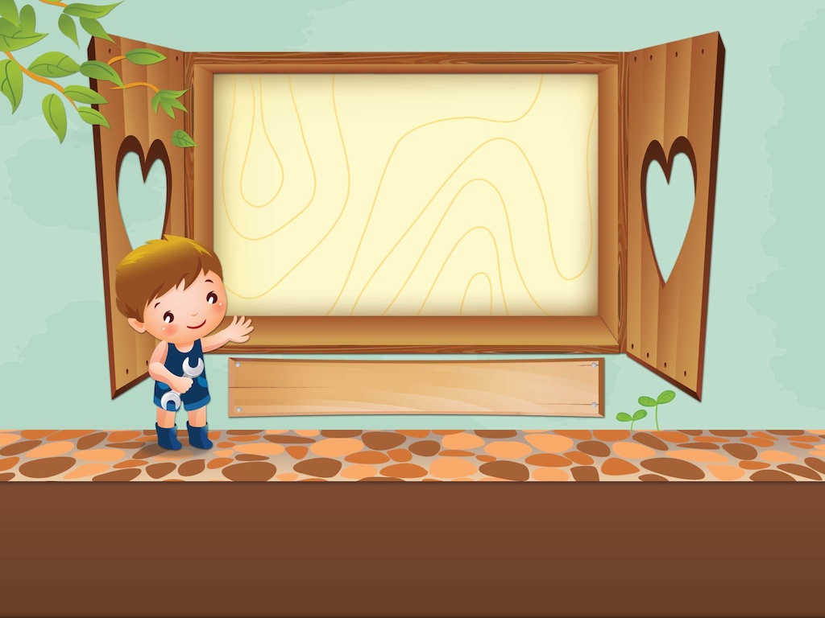
ĐÓN XEM VỞ KỊCH RỐI
ĐÔI BẠN TỐT

